Slide 1
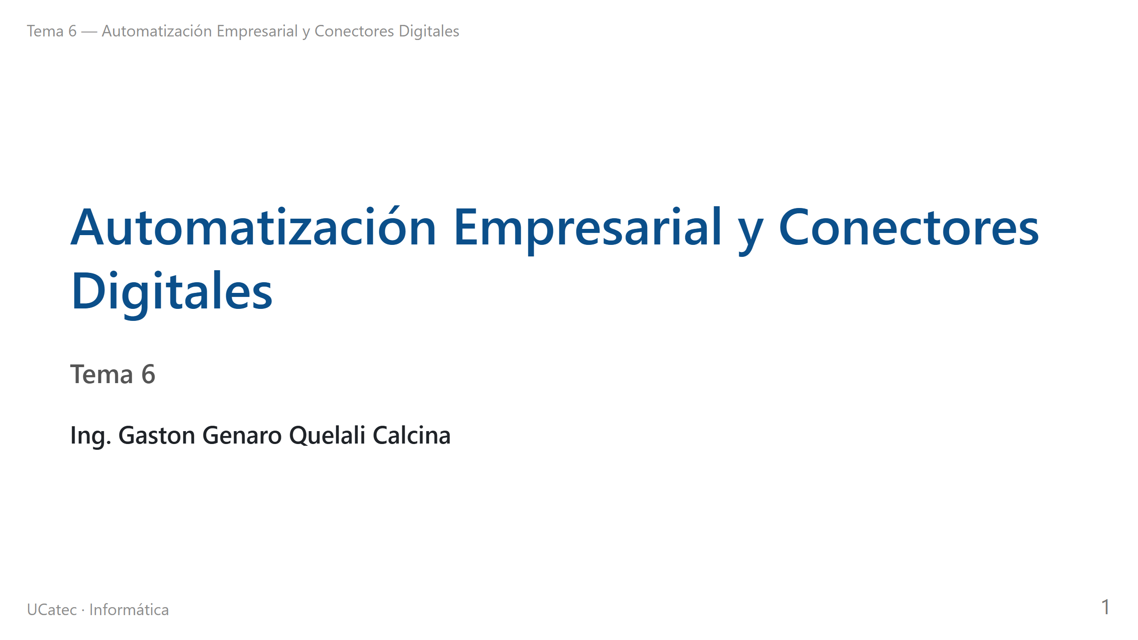

Slide 2
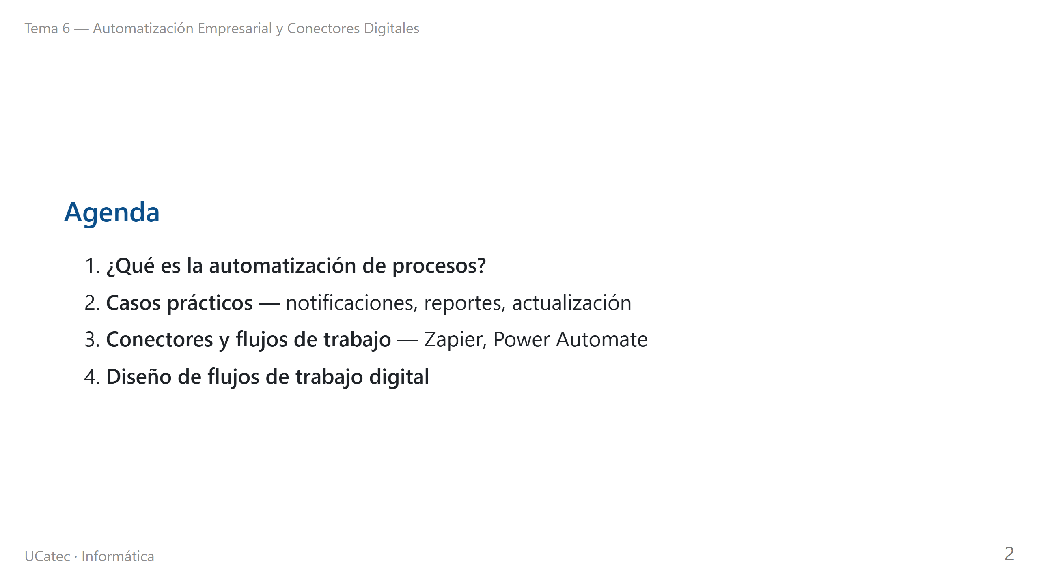

Slide 3
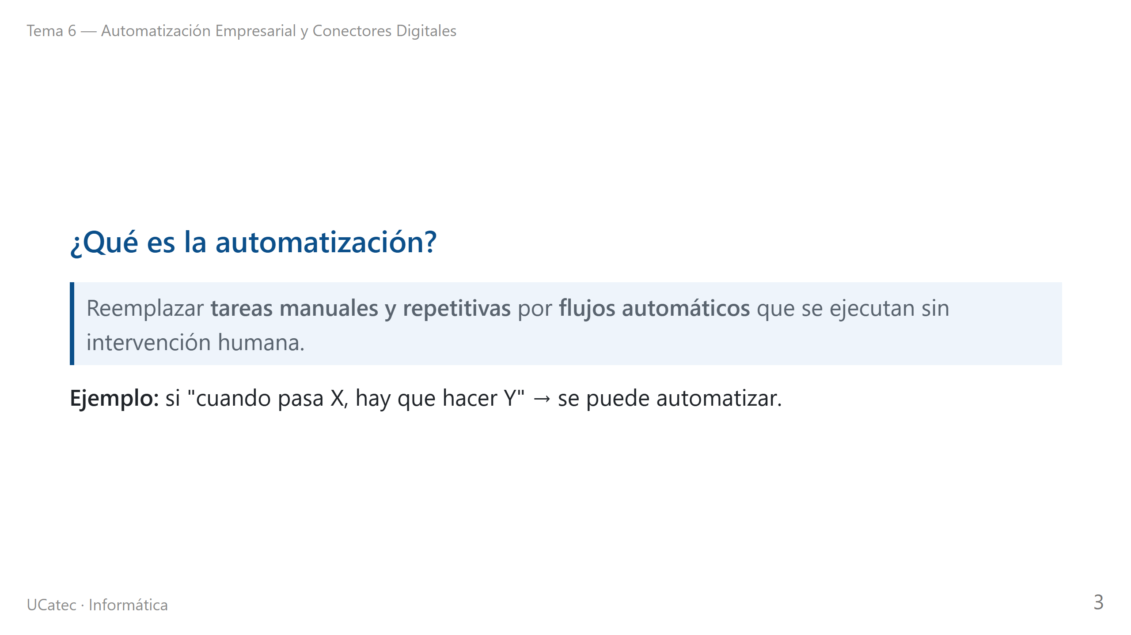

Slide 4
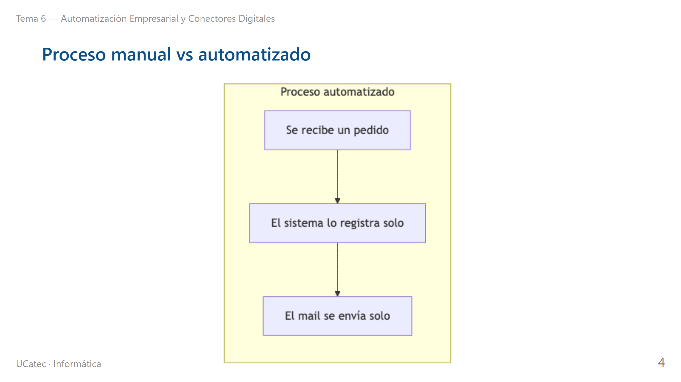
Notes:
fuente: assets/mermaid/01_manual_vs_auto.mmd

Slide 5
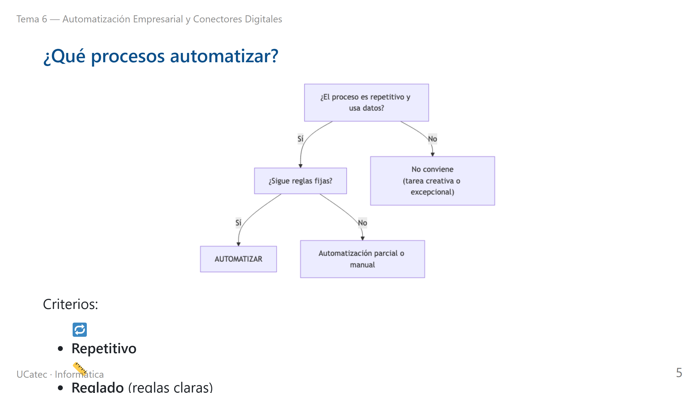
Notes:
fuente: assets/mermaid/02_conviene_automatizar.mmd

Slide 6
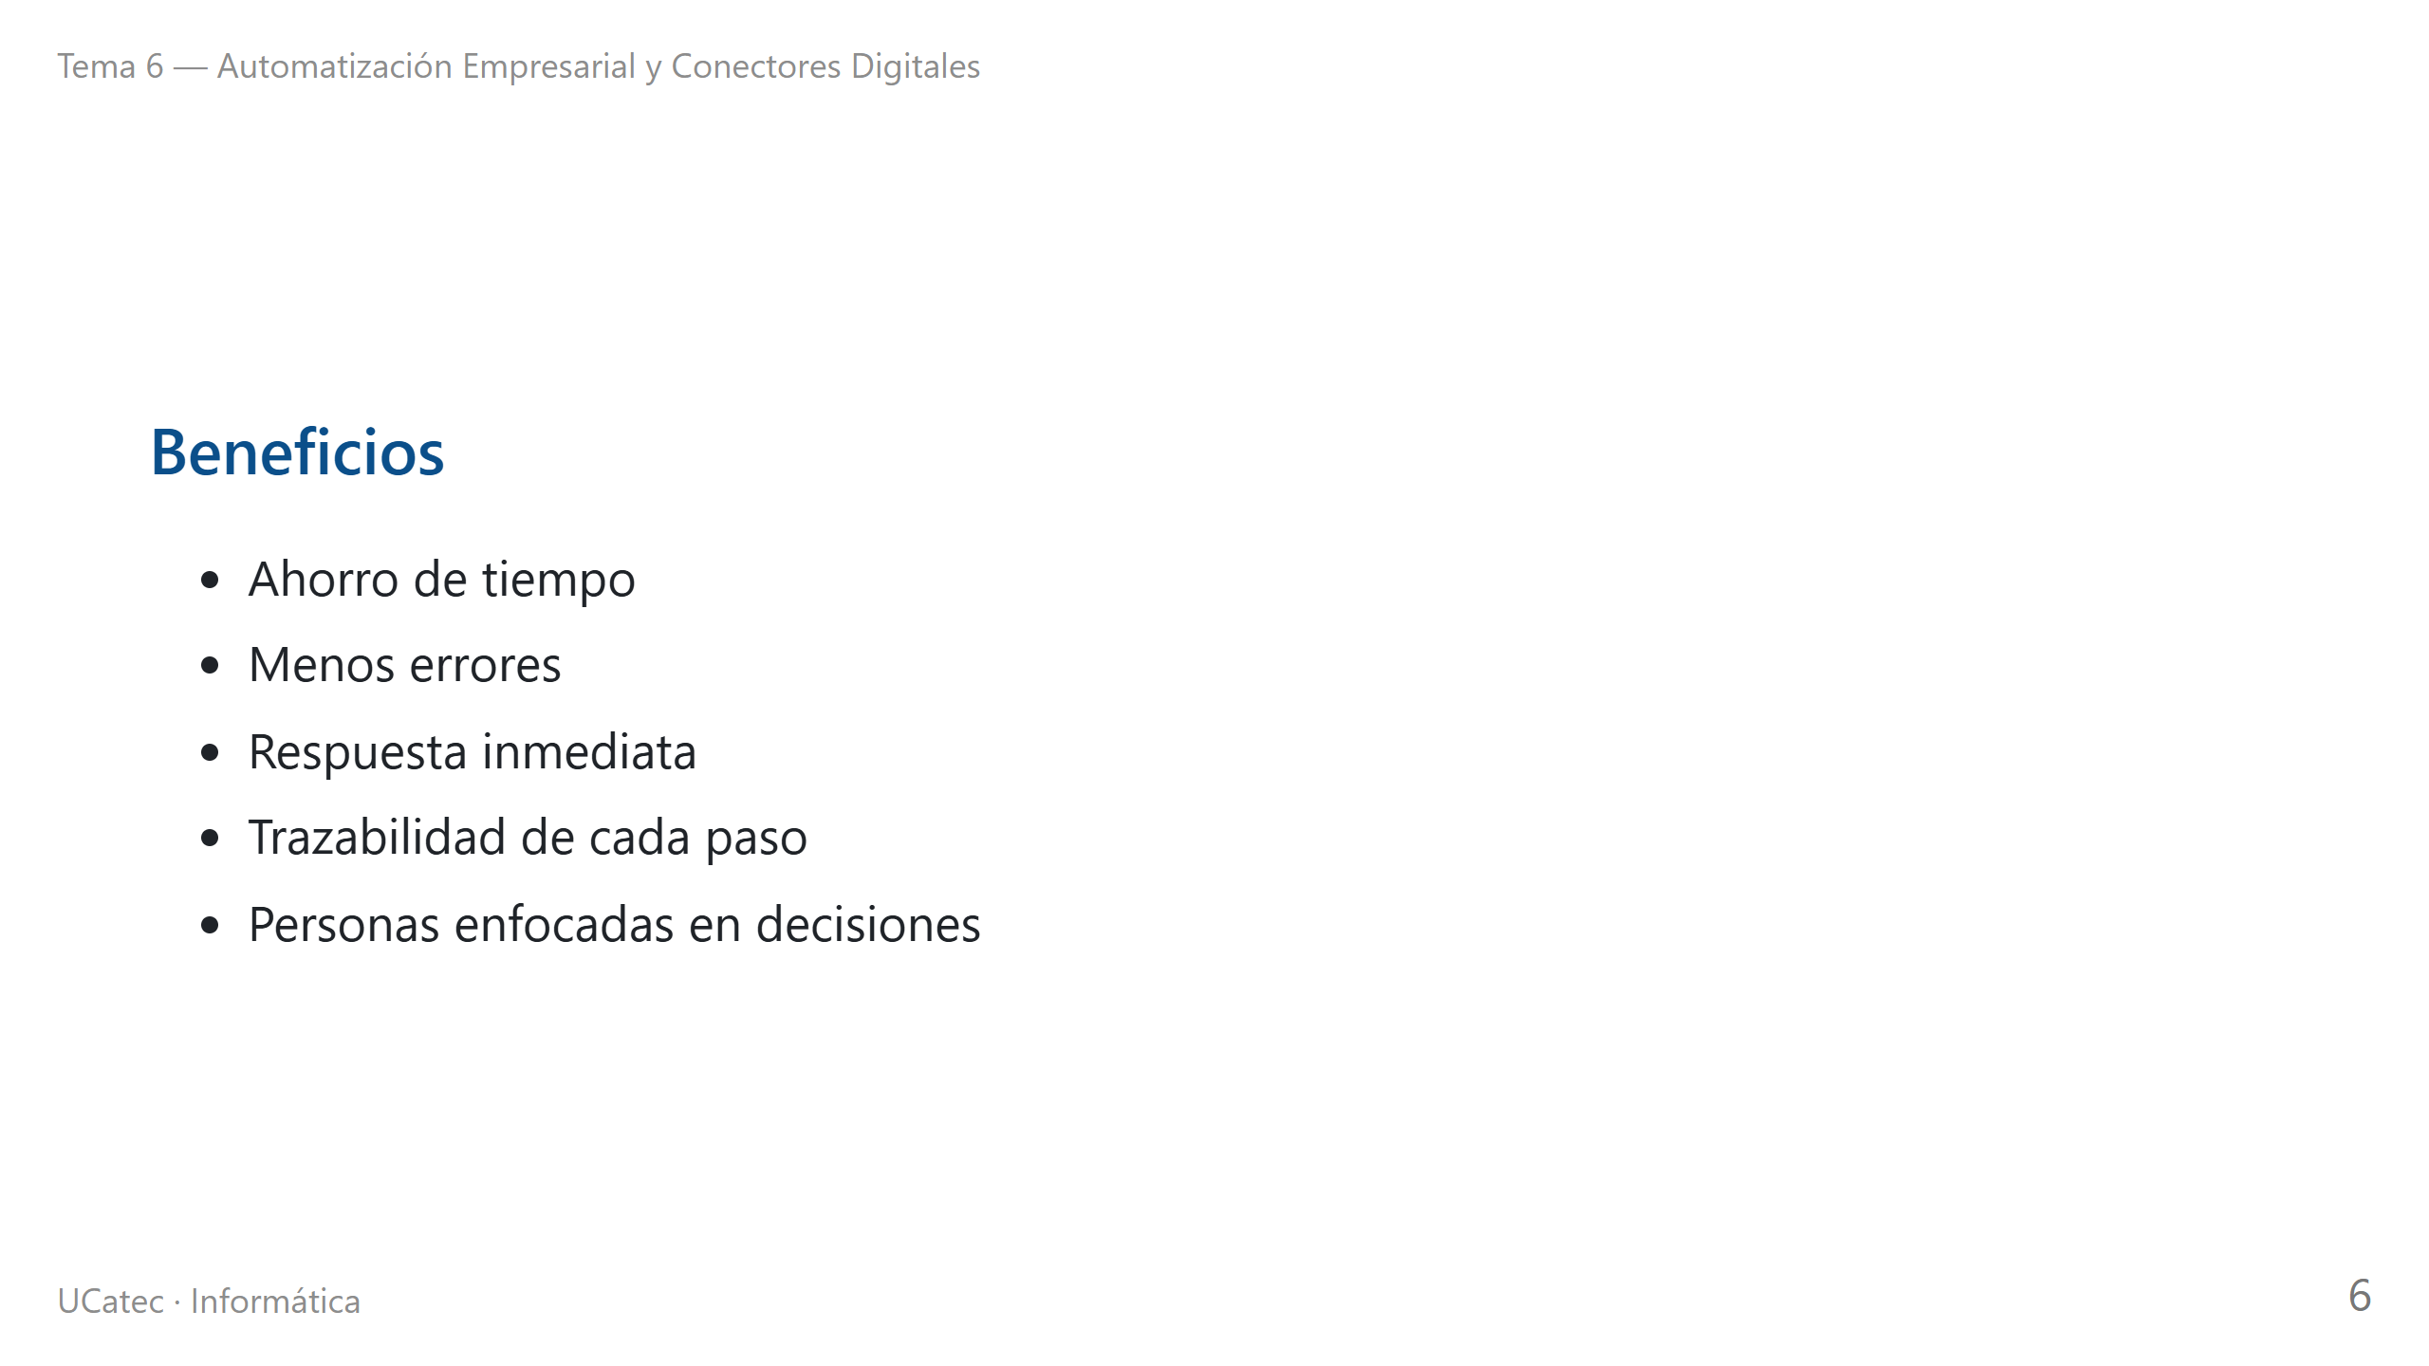

Slide 7
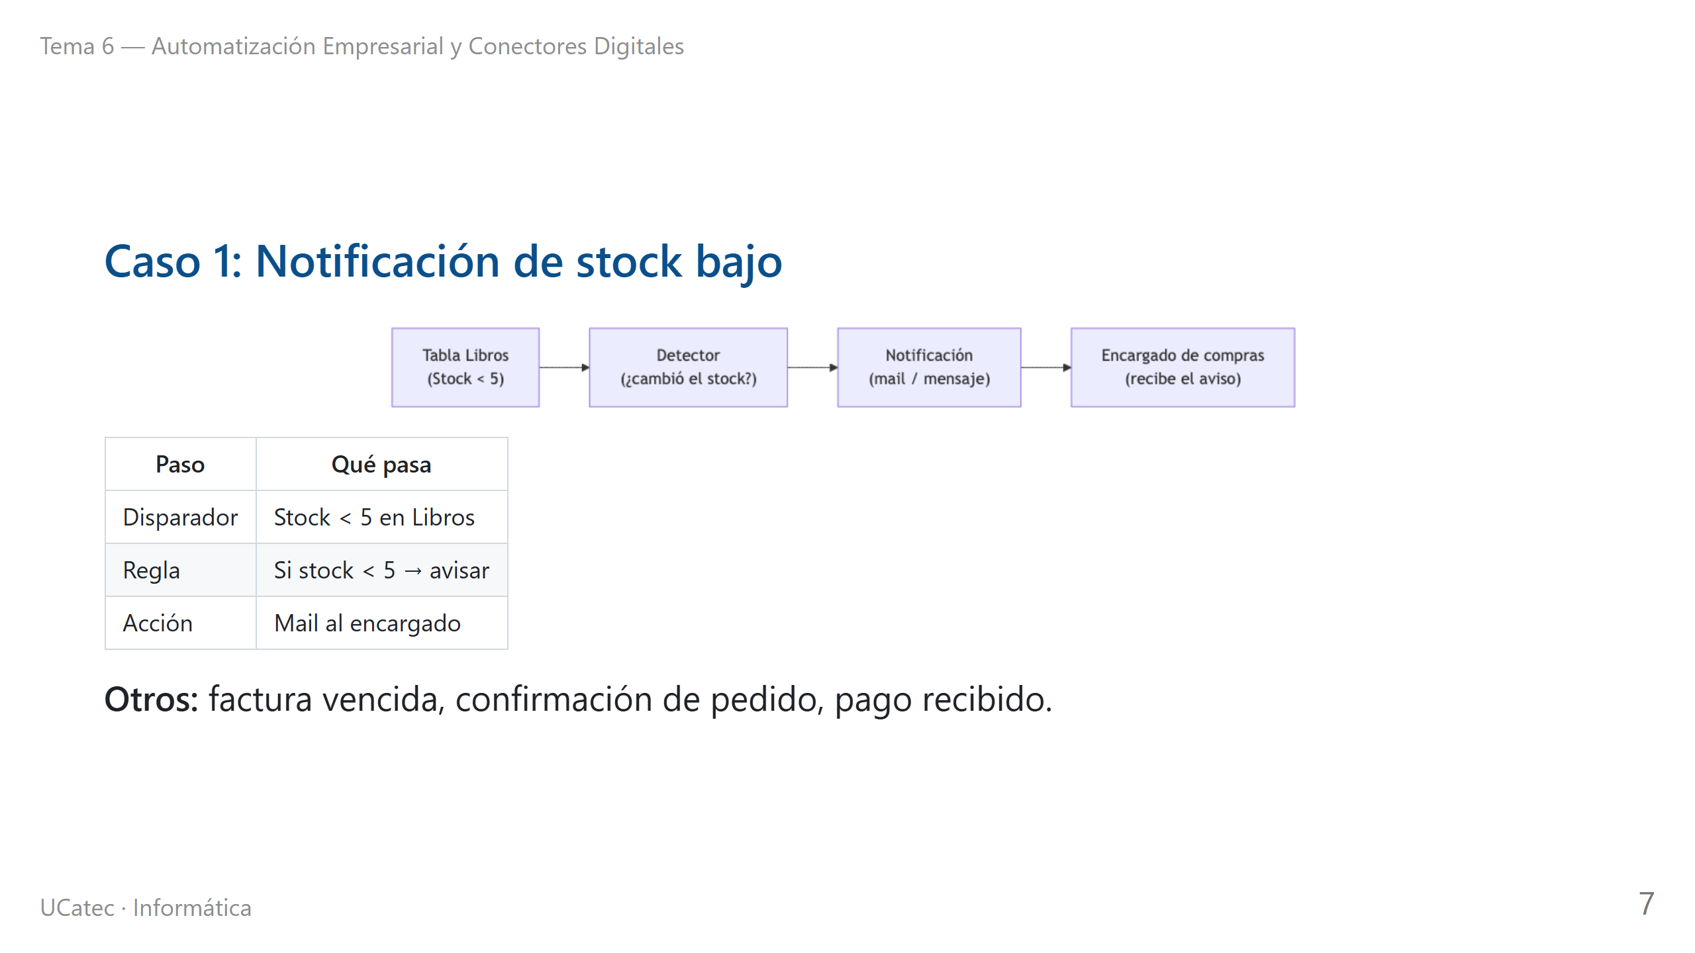
Notes:
fuente: assets/mermaid/03_caso_notificacion.mmd

Slide 8
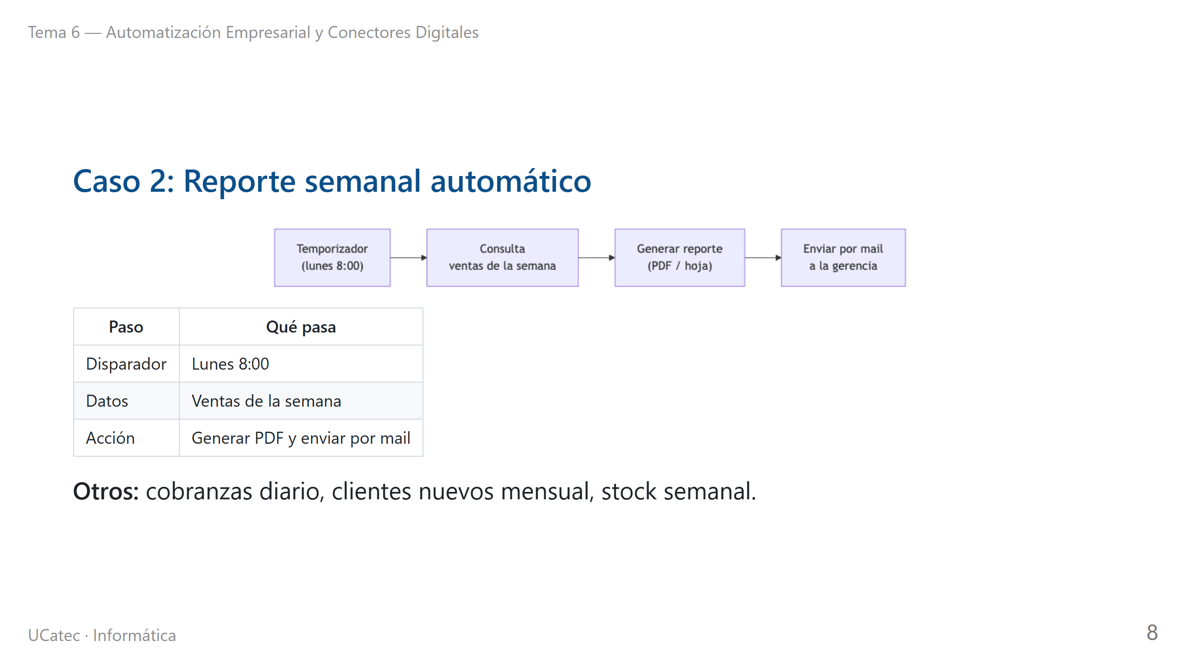
Notes:
fuente: assets/mermaid/04_caso_reporte.mmd

Slide 9
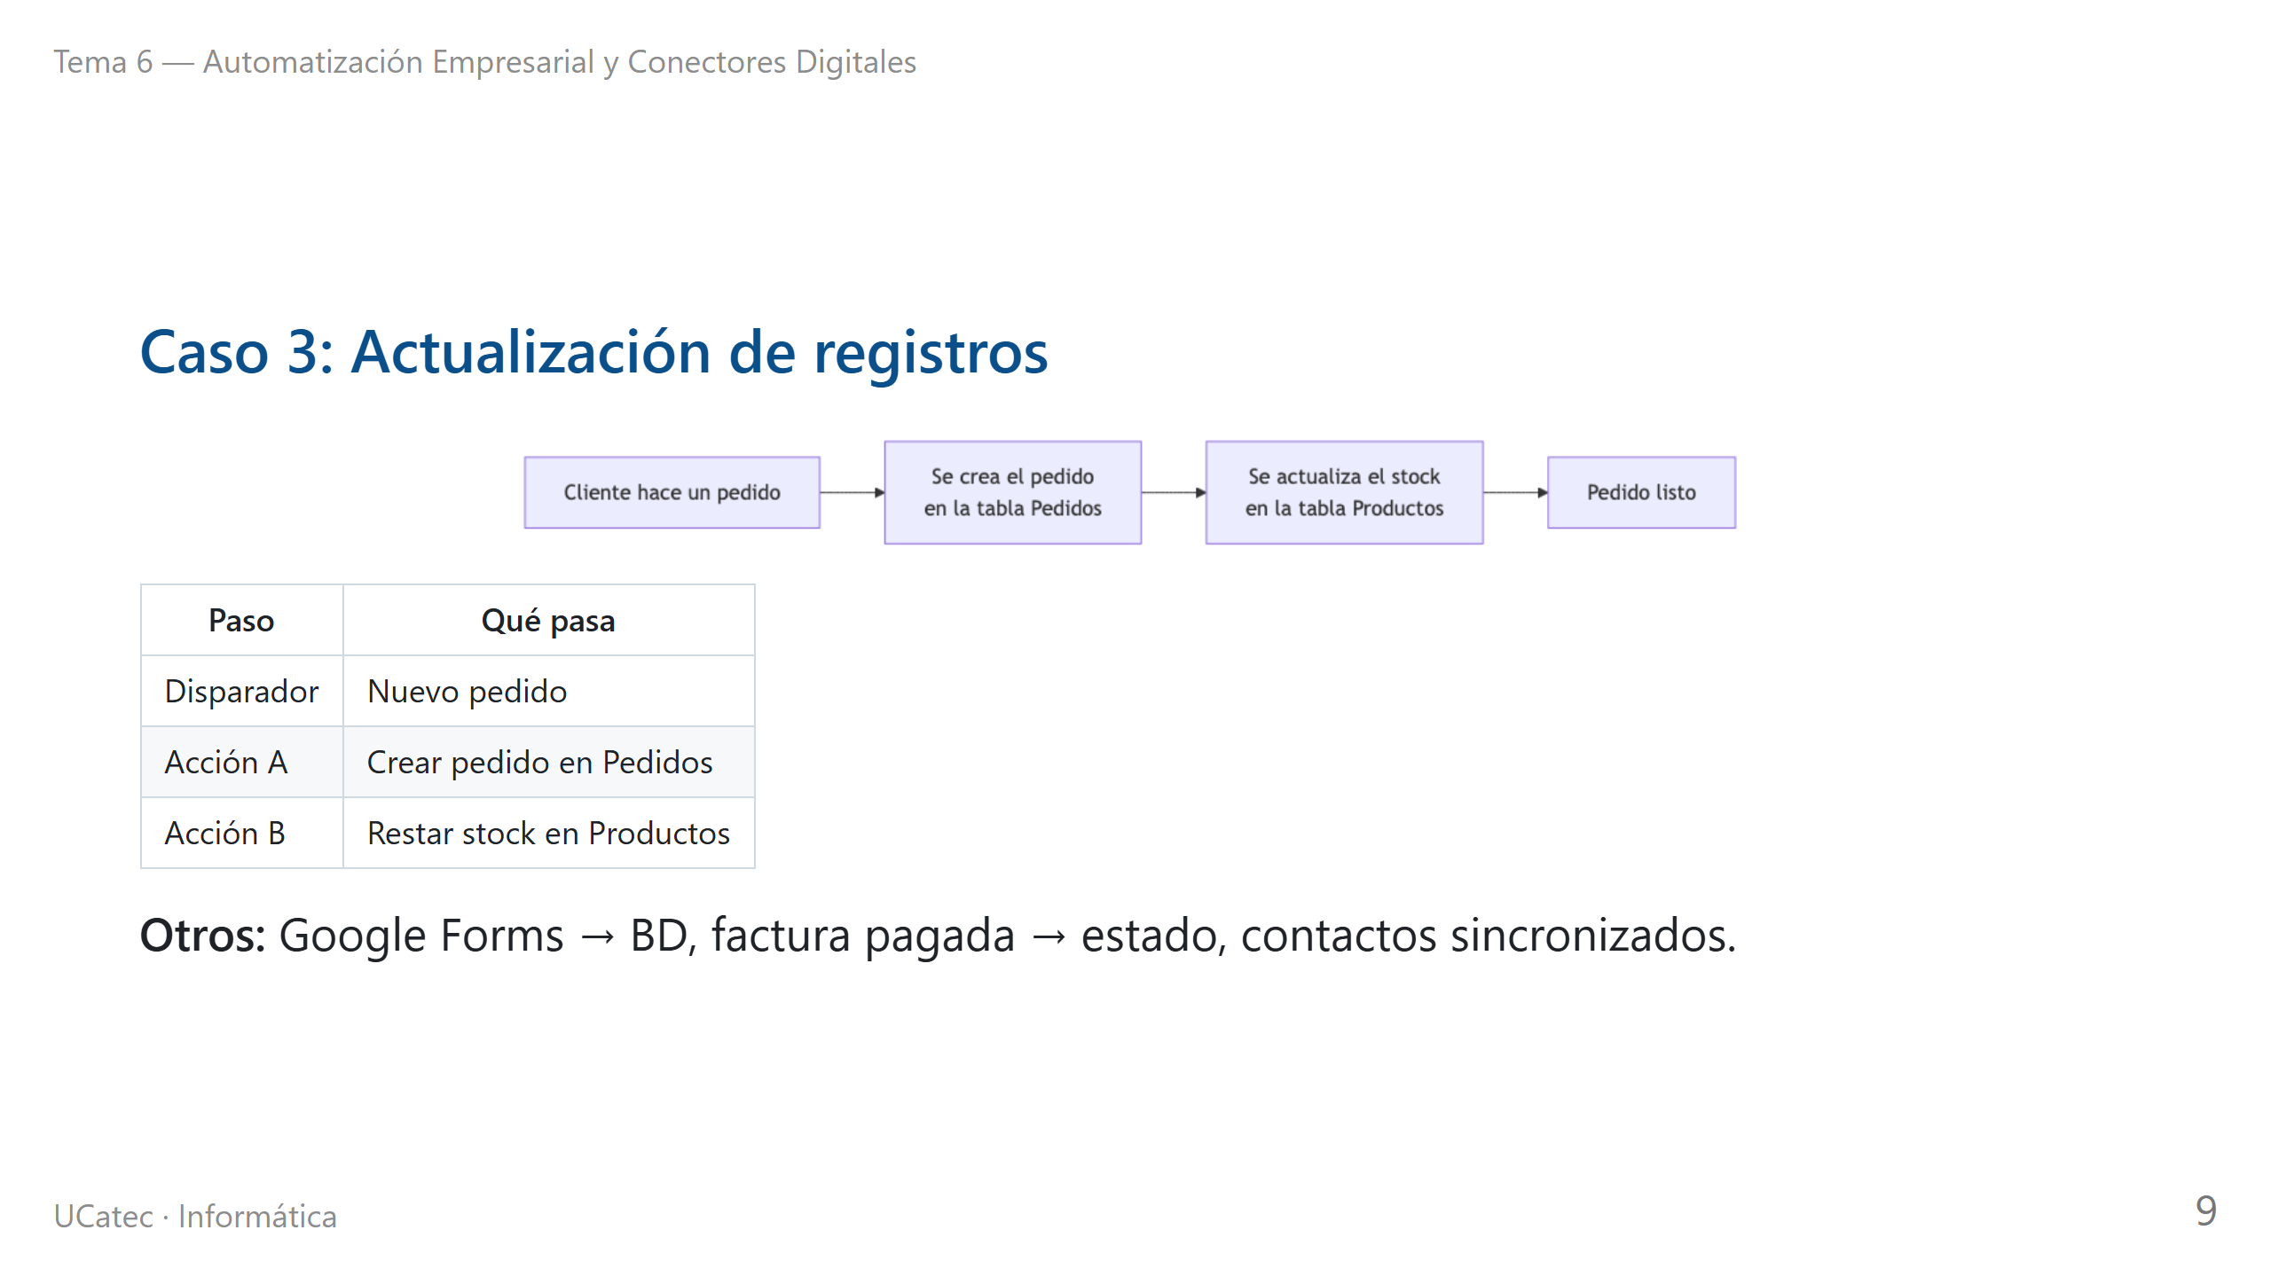
Notes:
fuente: assets/mermaid/05_caso_actualizacion.mmd

Slide 10
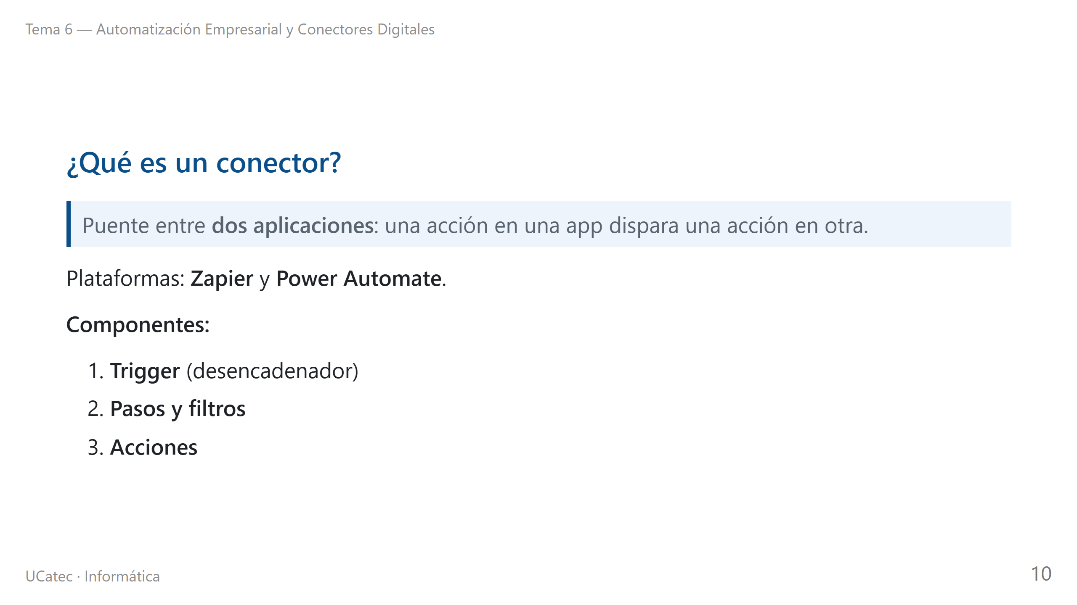

Slide 11
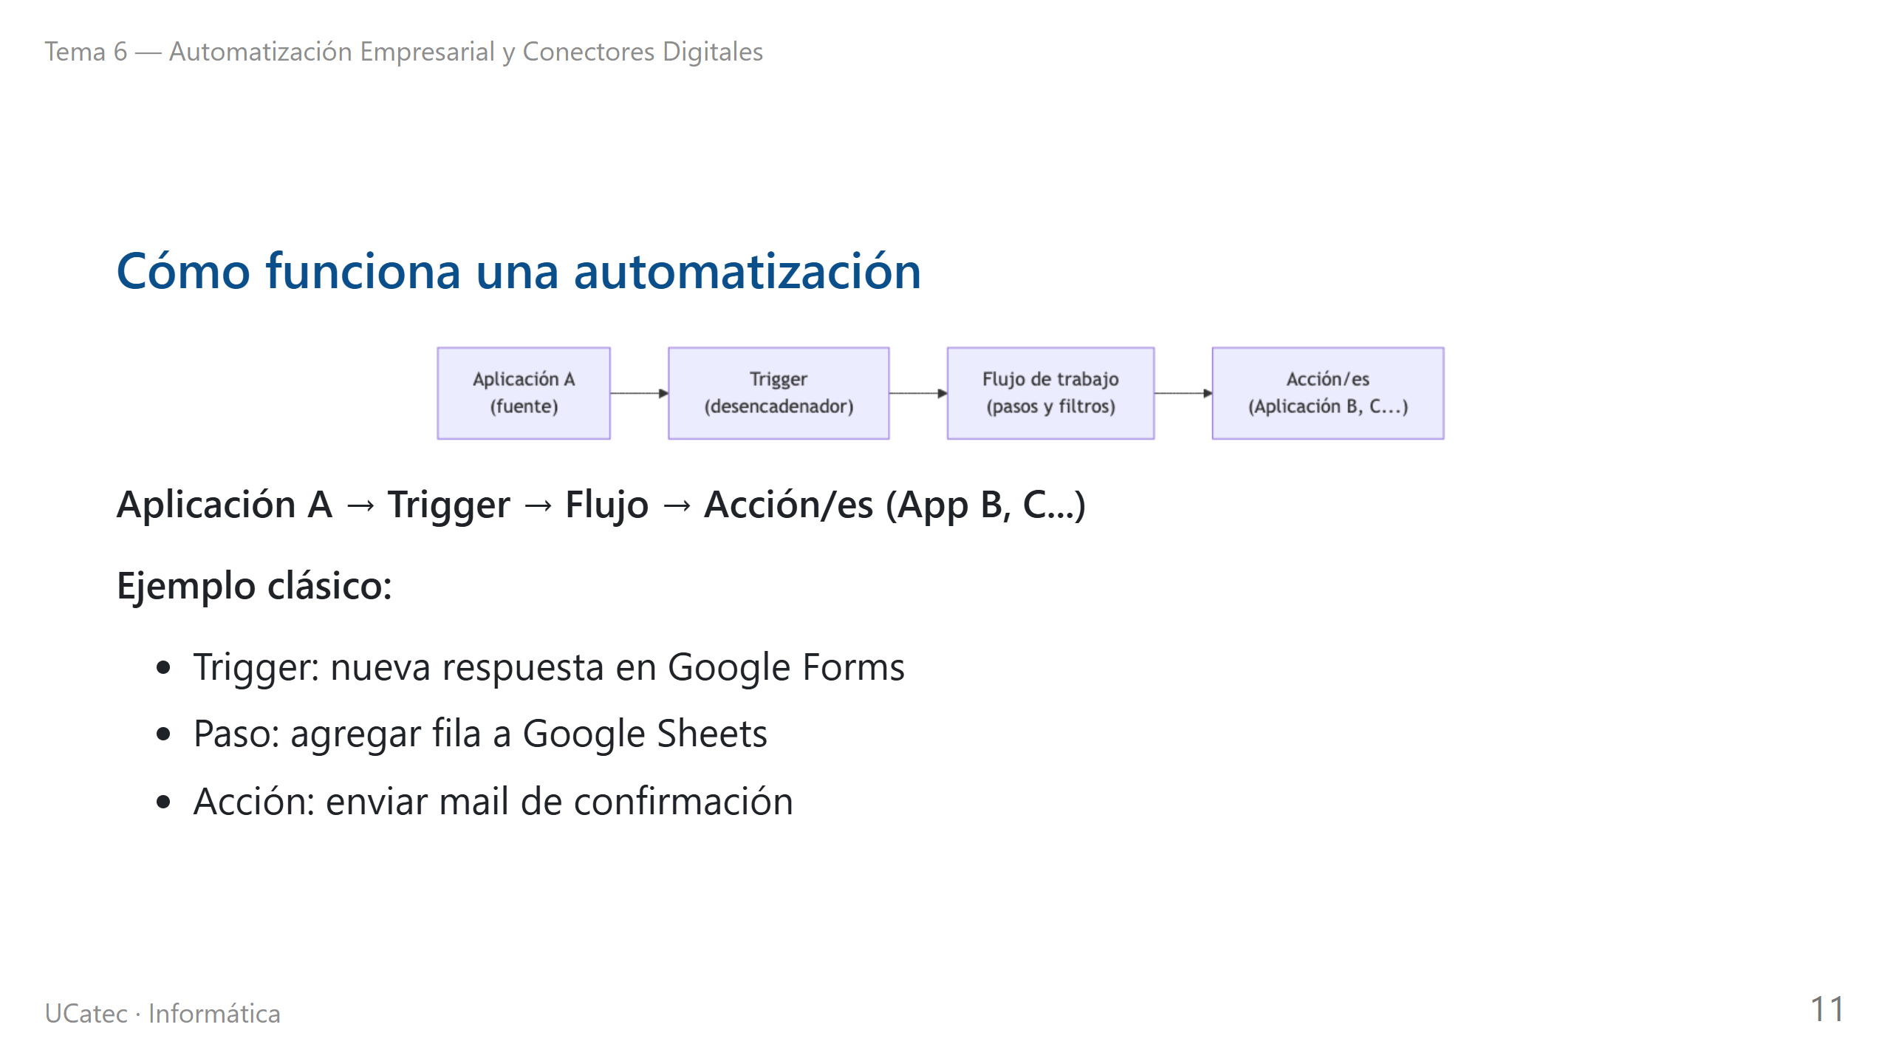
Notes:
fuente: assets/mermaid/06_como_funciona.mmd

Slide 12
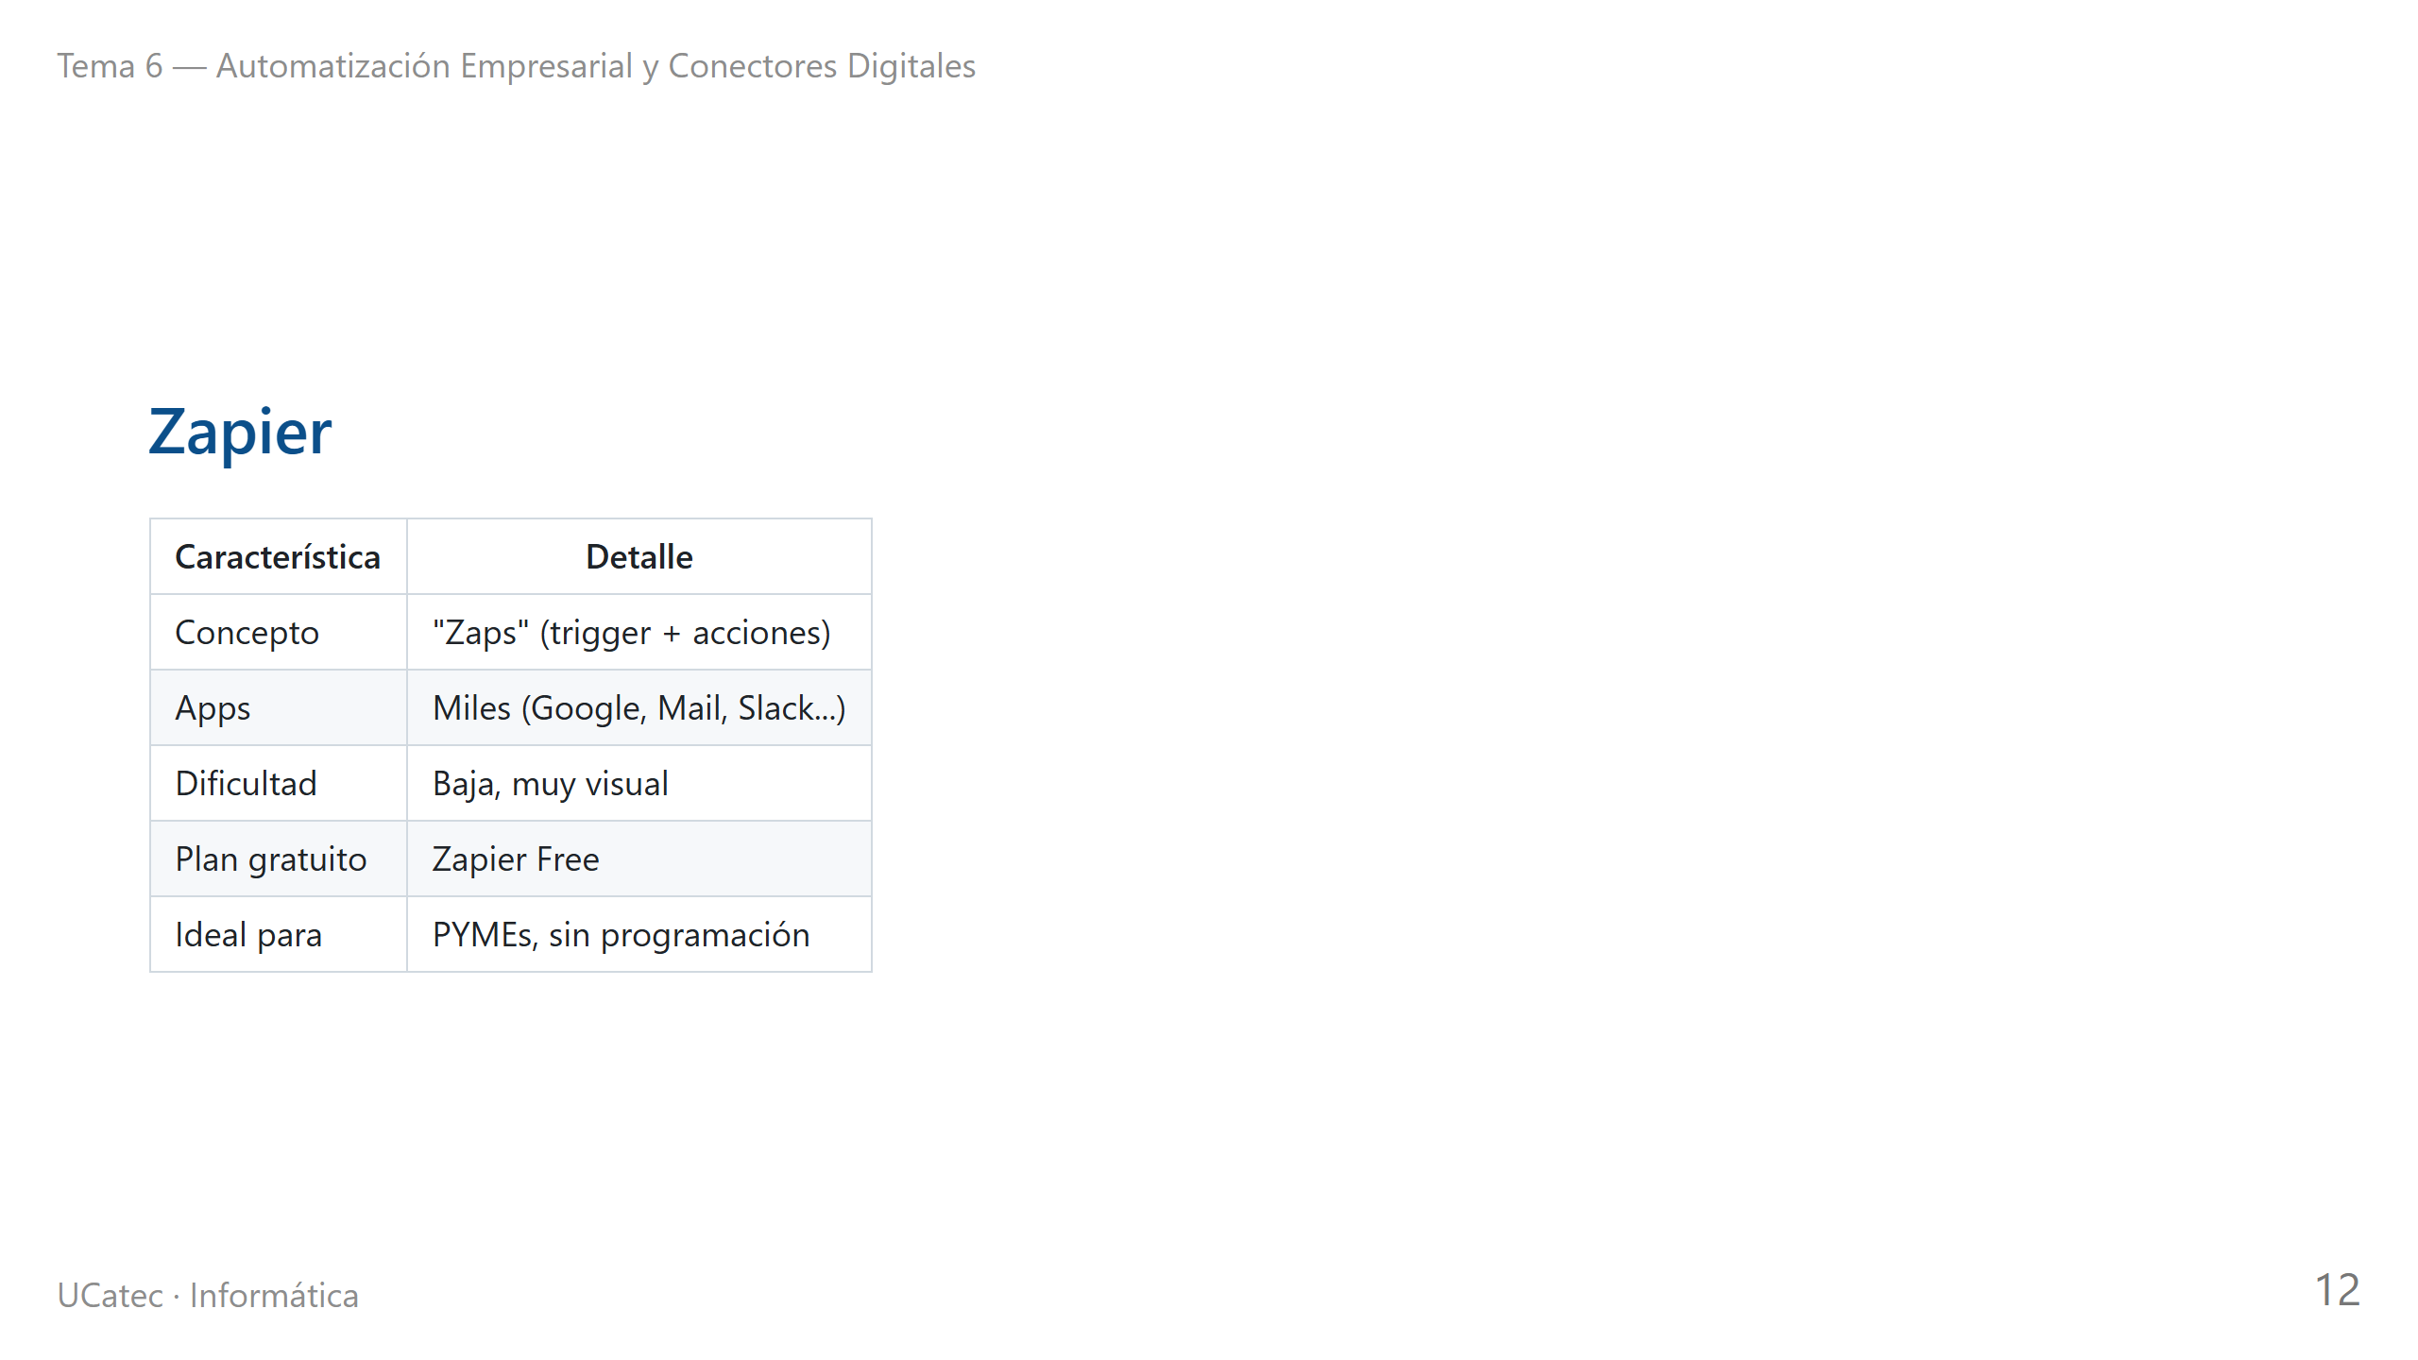

Slide 13
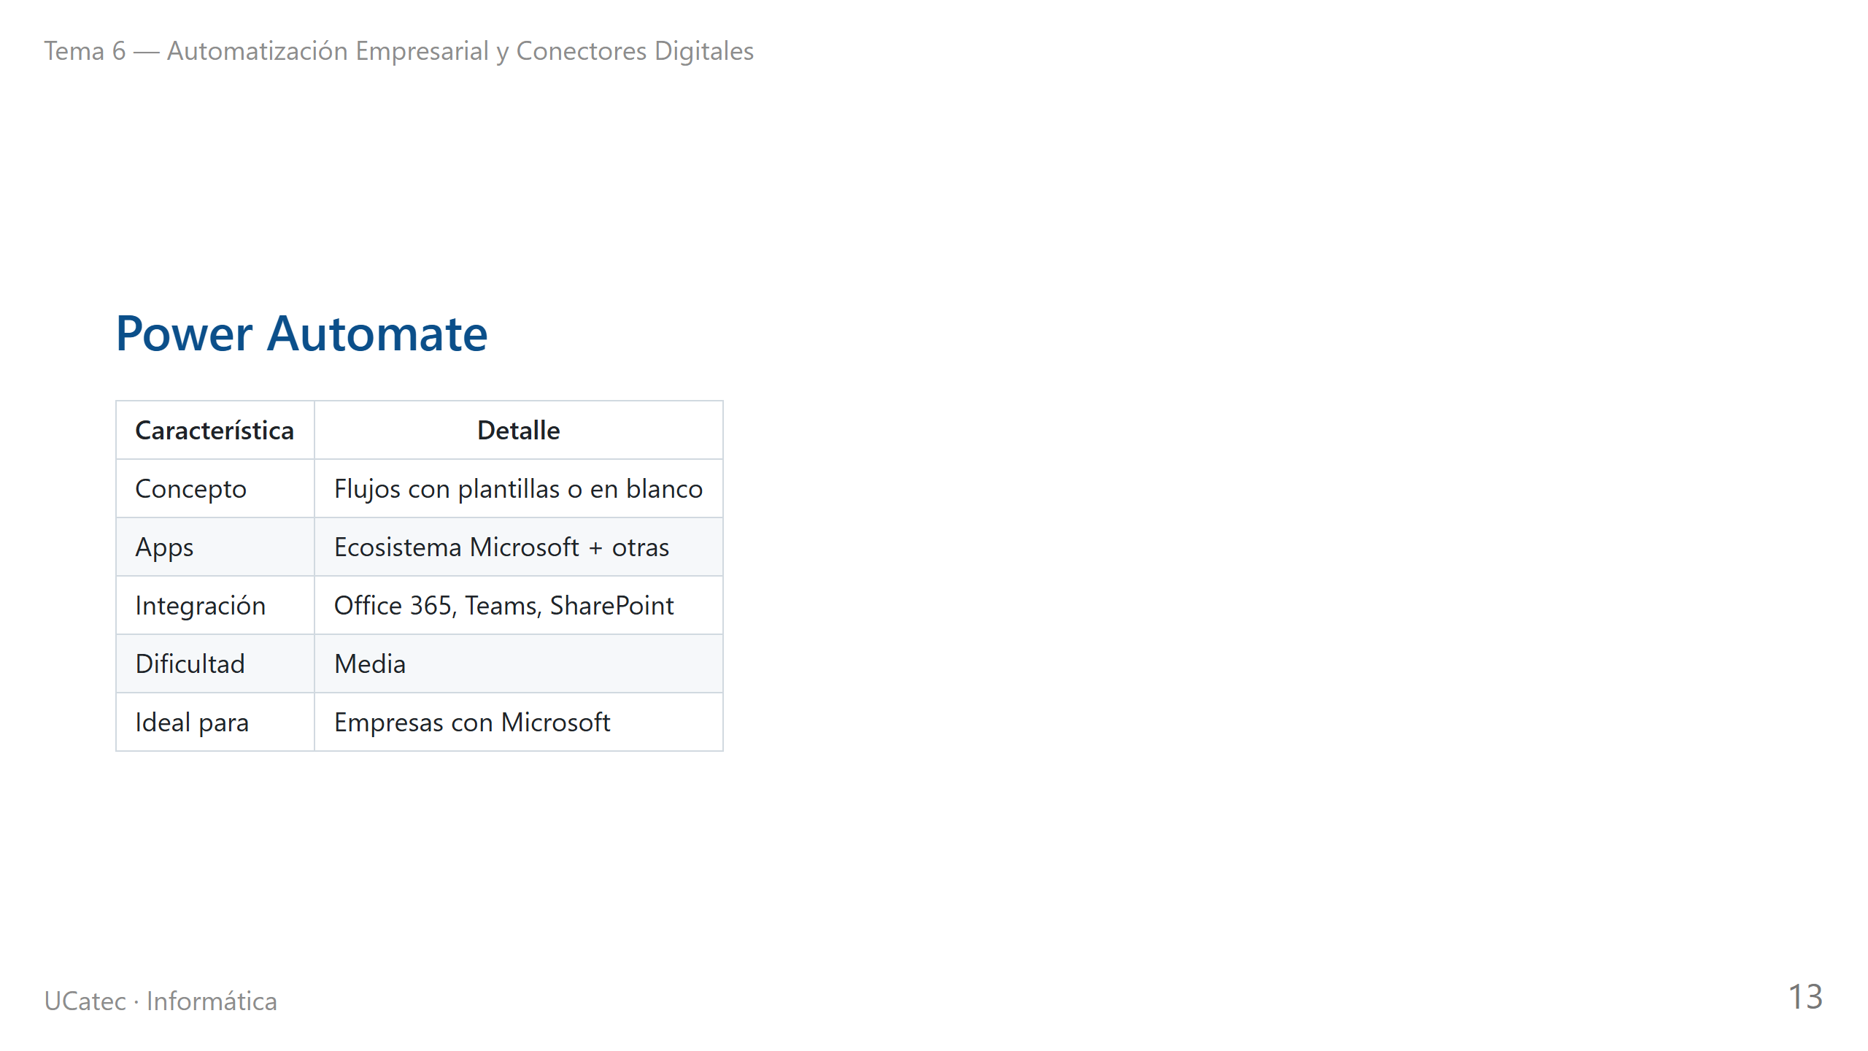

Slide 14
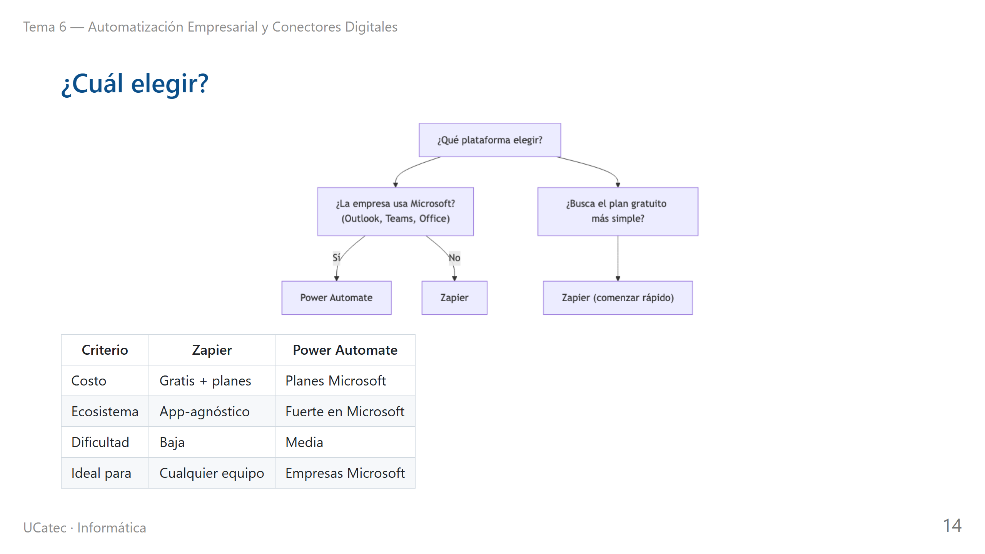
Notes:
fuente: assets/mermaid/07_elegir_plataforma.mmd

Slide 15
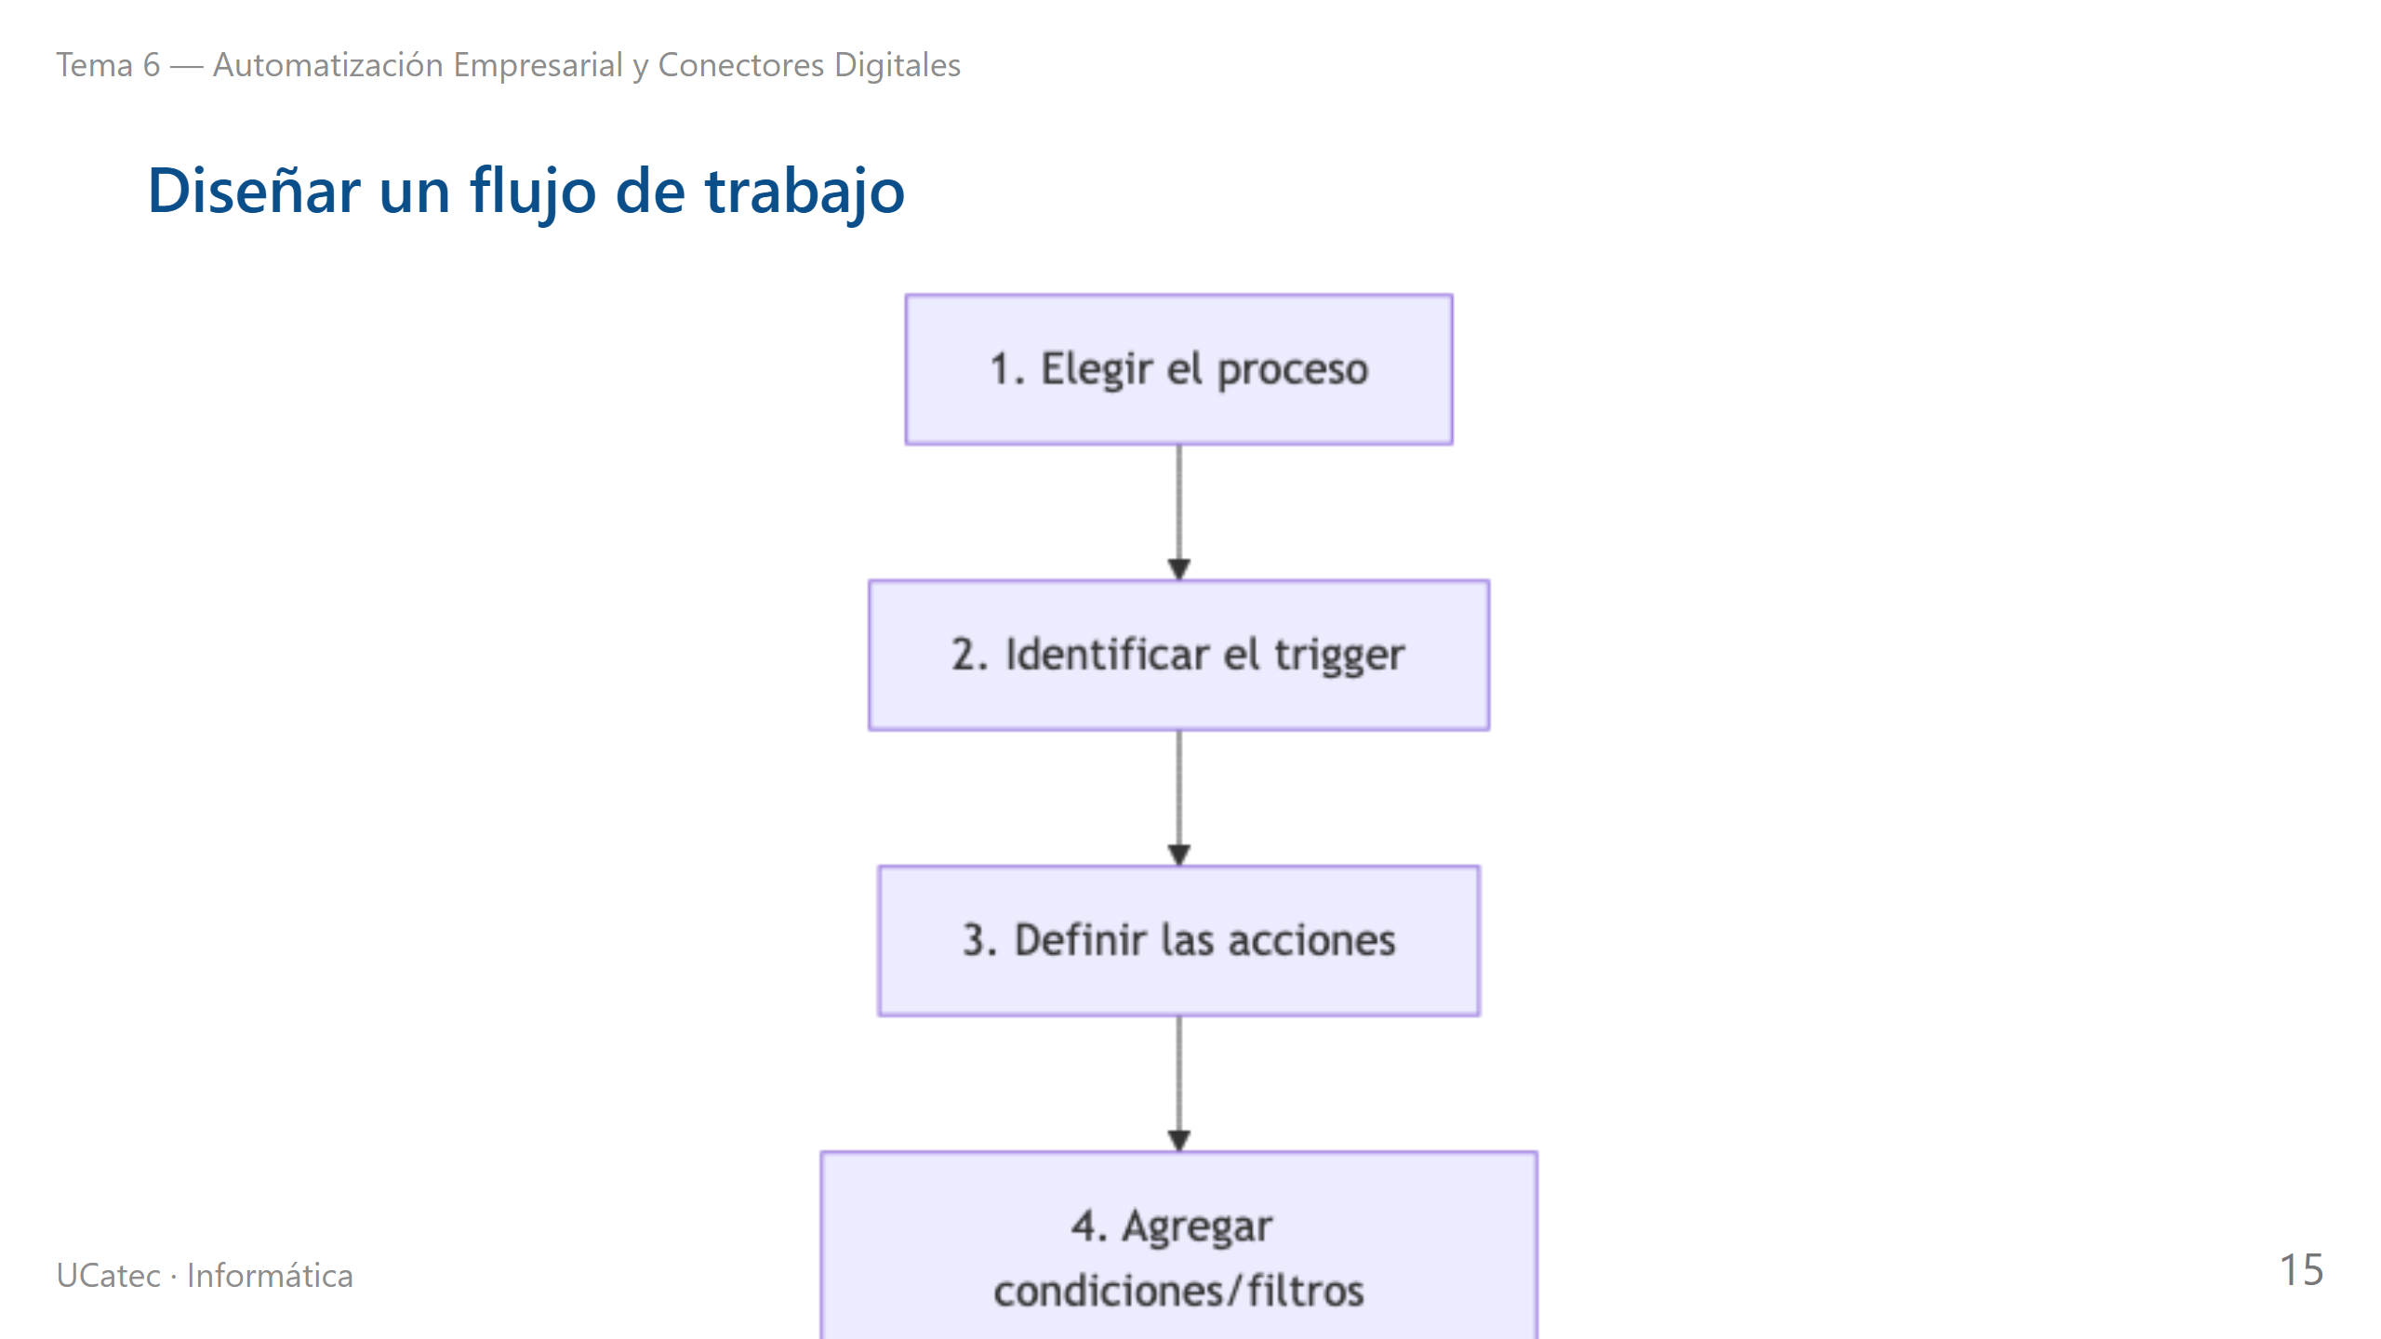
Notes:
fuente: assets/mermaid/08_pasos_flujo.mmd

Slide 16
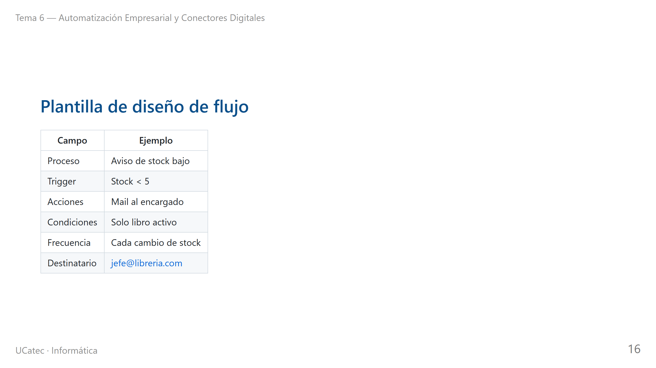

Slide 17
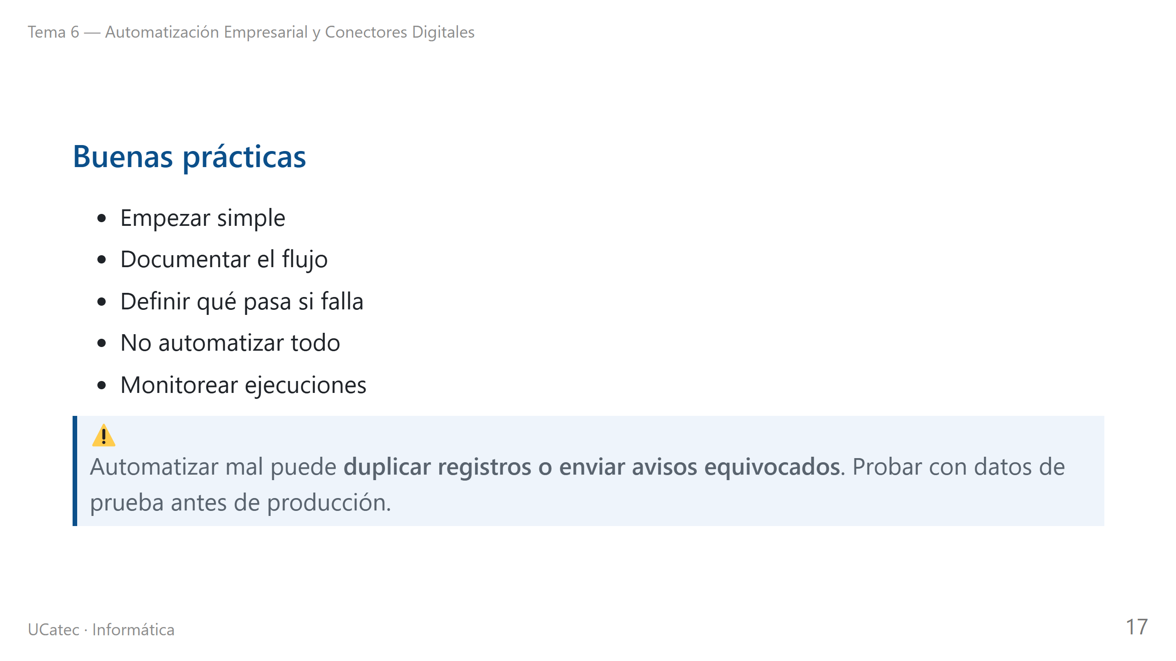

Slide 18
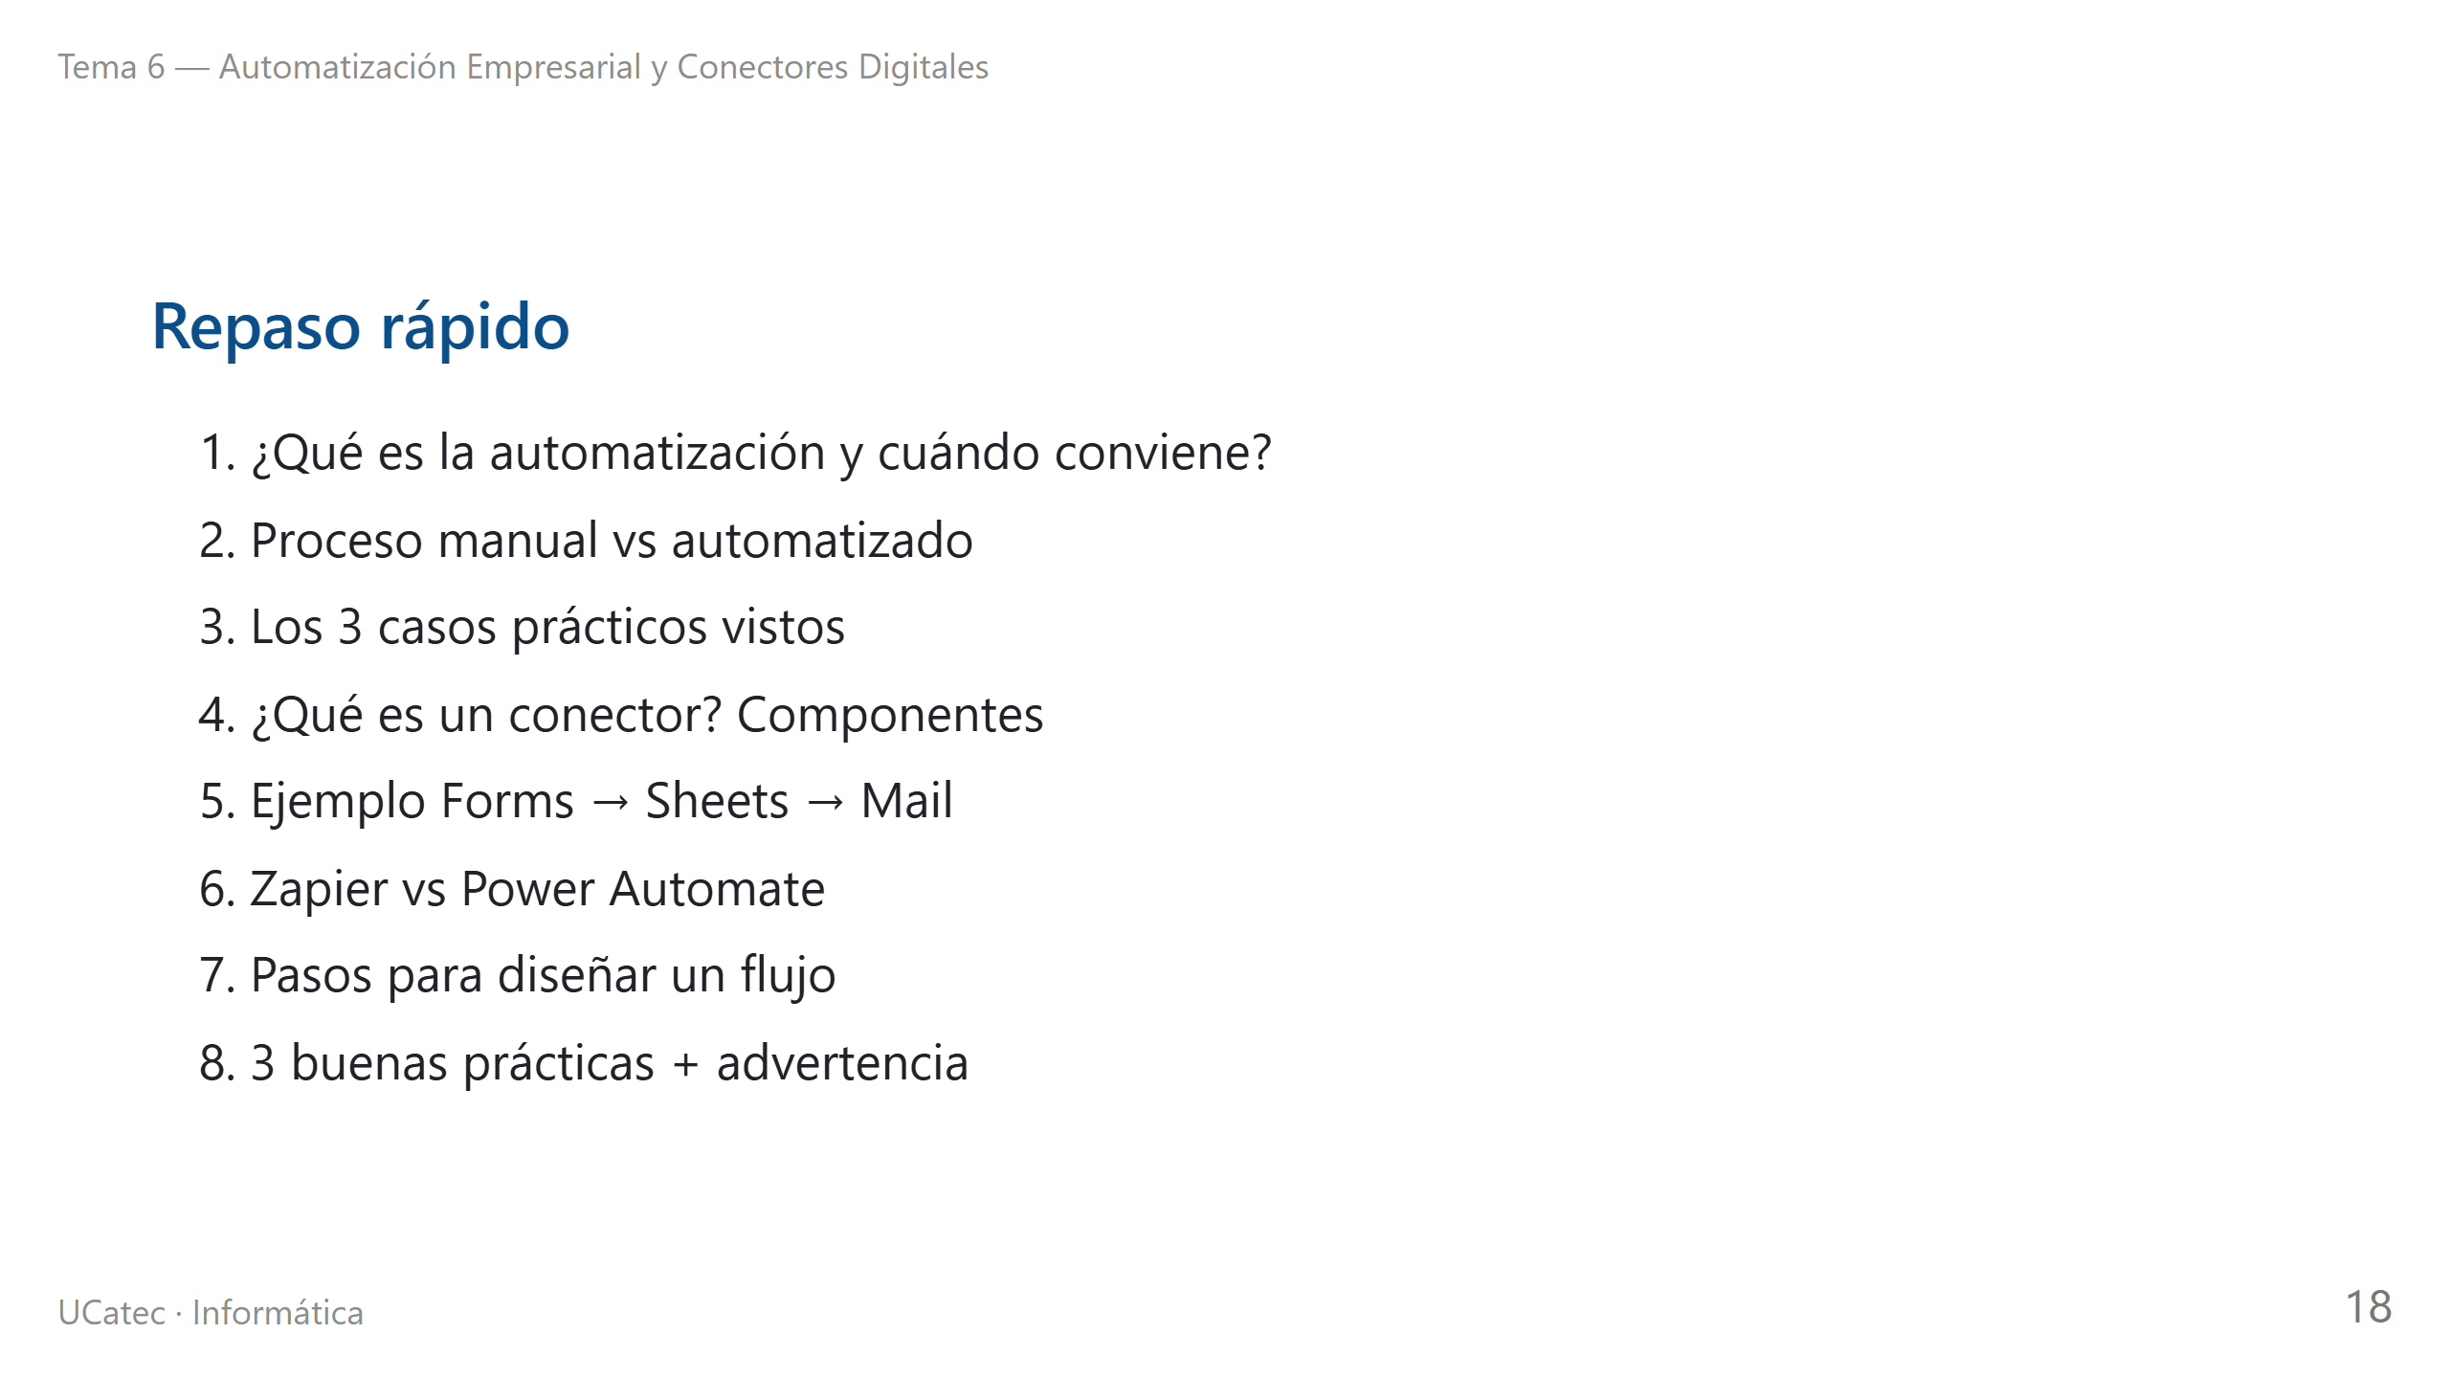

Slide 19


